Slide 1
Upcycle Smart Digital Calender
소속대학 : 경복대학교
팀명 : ON THE NEXT LEVEL
팀장 : 장소현
팀원 : 김규연, 박영준, 방은진, 정시철

Slide 2
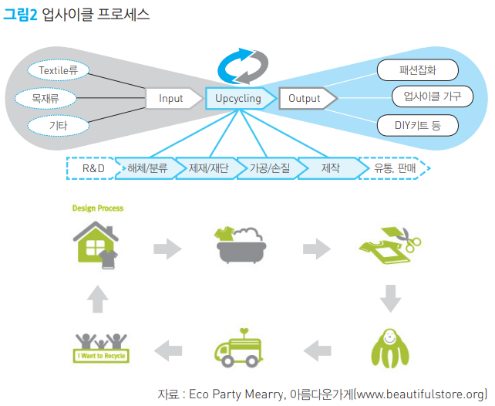
지속가능한 삶을 꿈꾸는 미래산업업 사이클(Upcycle)
소용이 다해 버려지는 제품을 단순히 재활용하는 차원을 넘어 디자인을 가미하는 등의 새로운 부가가치를 창출하여 새 제품으로 재탄생시키는 일체의 행위

Slide 3
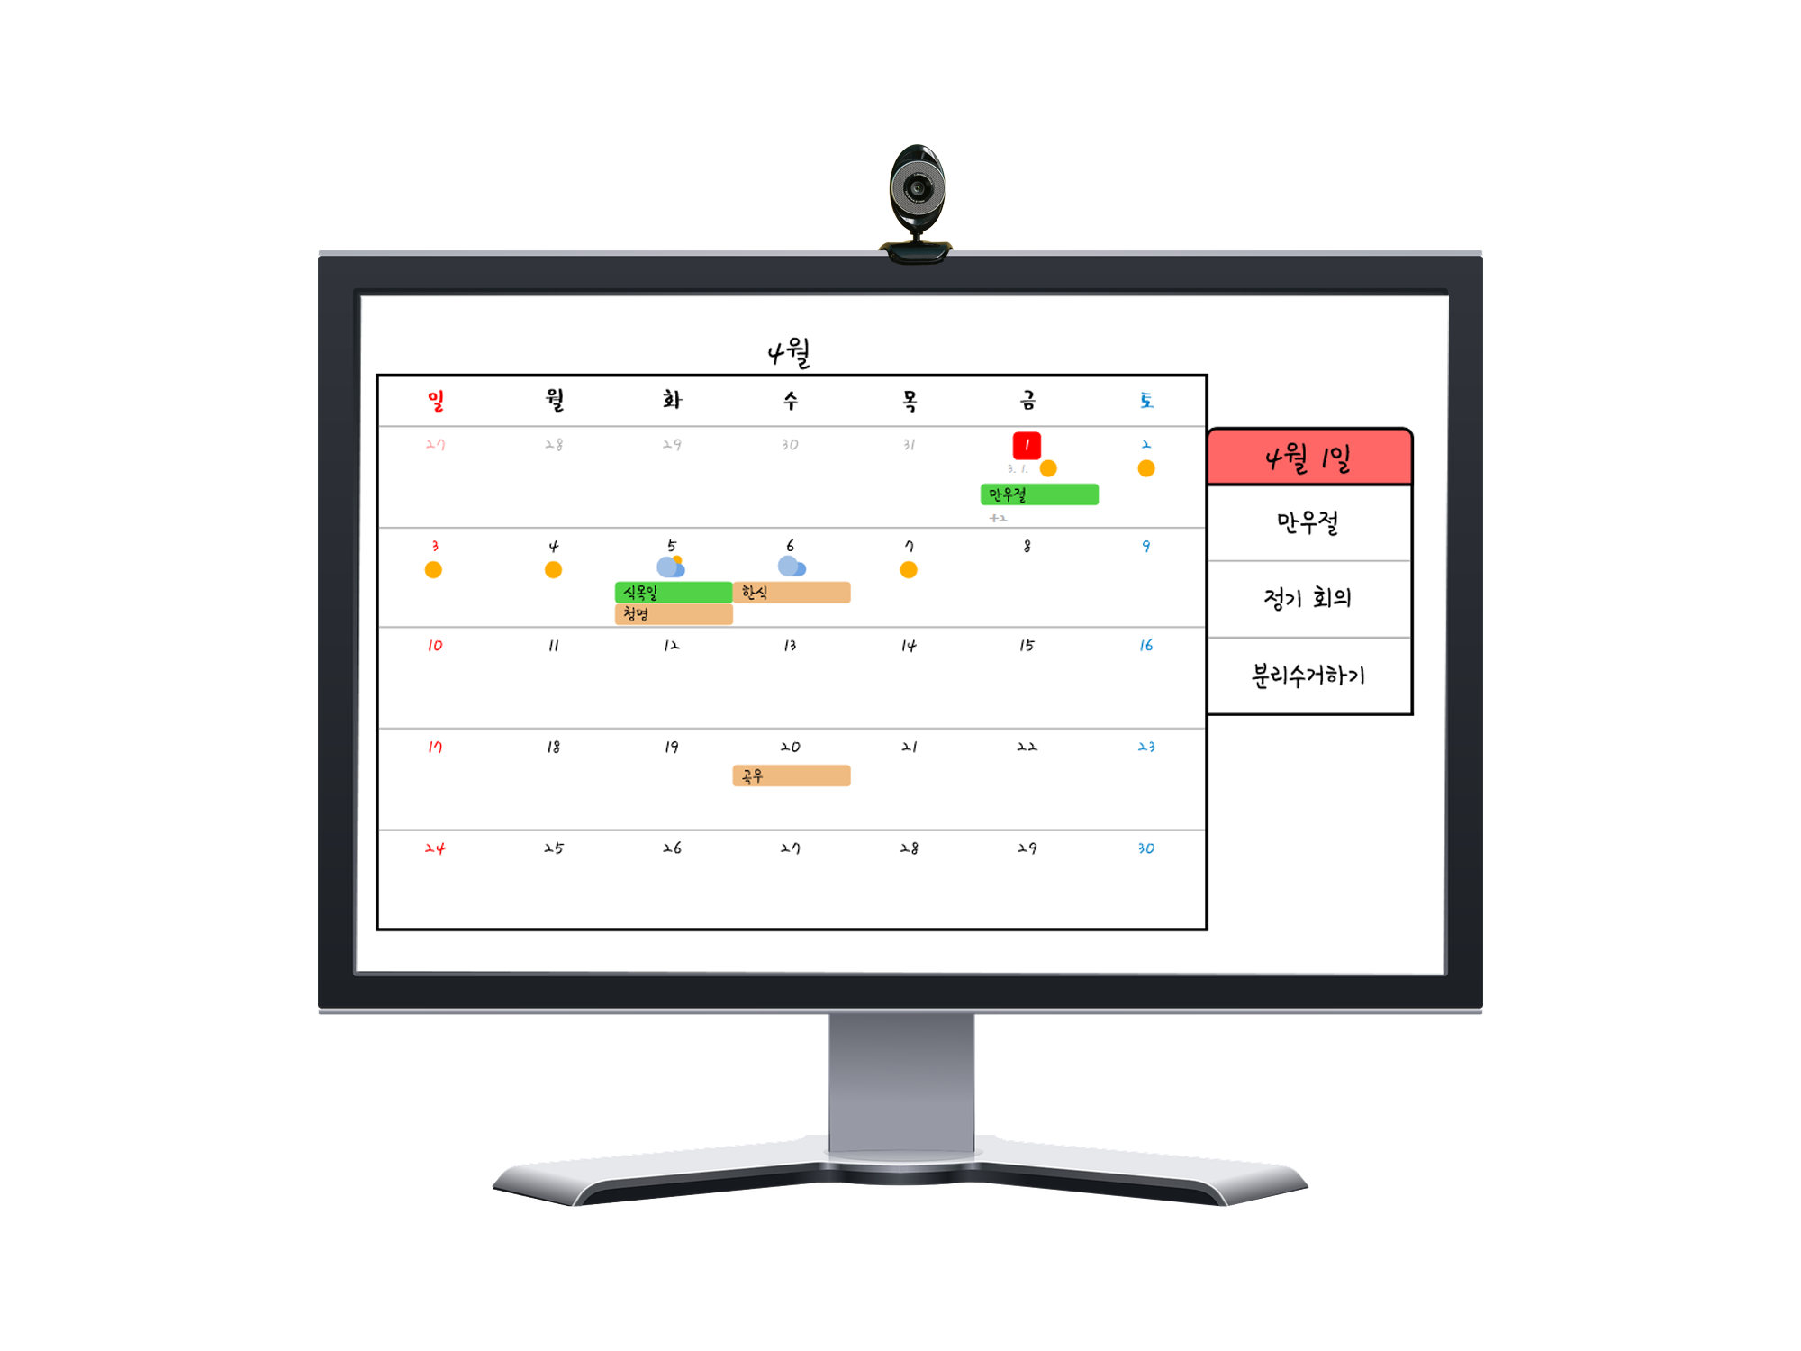
Upcycle
Smart
Digital
Calender
『폐 디스플레이』를 활용한 친환경성과 융합 기술이
더해진 반영구적 업사이클링 “스마트 캘린더”

Slide 4
Contents
01
개요
02
아이템의
기술성
03
추진계획
01 요
창업동기 및 배경
사업 운영을 위한 역량 및 자원 확보방안
아이템 개요
기술의 구체성
기술의 차별성
시장성 및 사업성
제품 경쟁력
사업 실행 전략
수익성

Slide 5
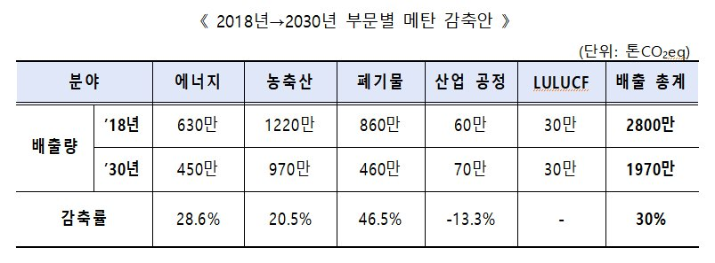
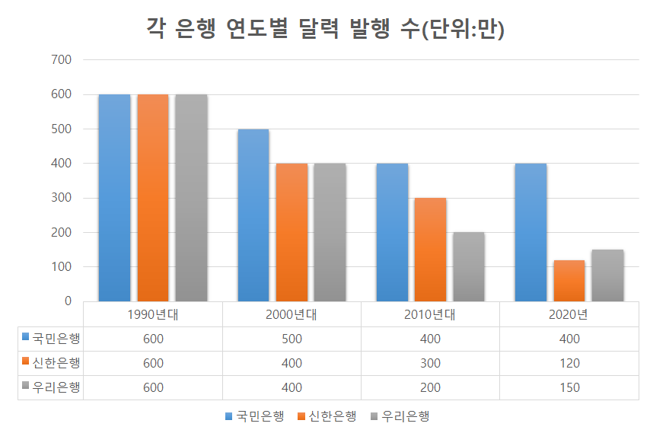
창업동기 및 배경
종이 달력의 감소 추세
&
종이 사용량에 비례한 폐기물량과 손실비용은 천문학적으로 발생
메탄 감축을 위한 노력
01 요
온실 효과 23배
메탄 가스 > 이산화 탄소

Slide 6
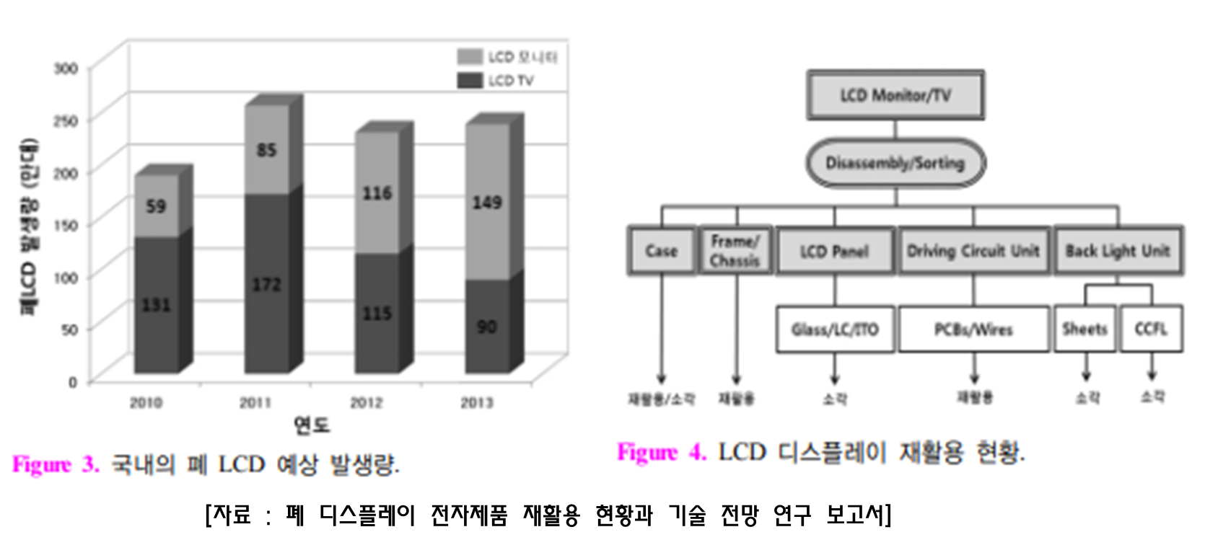
창업동기 및 배경
제품의 순환주기가 짧은 요즘 시대에 폐가전제품의 수는 증가하는 추세
01 요

Slide 7
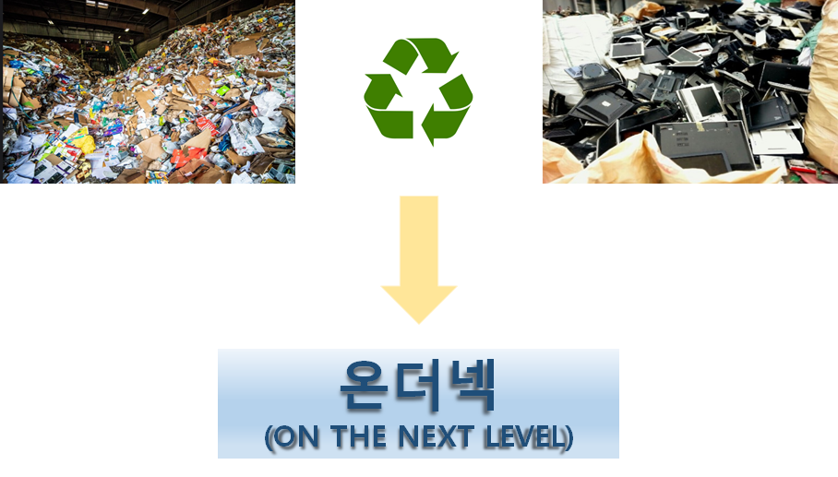
창업동기 및 배경
친환경적인 융합 기술이 더해진 업사이클링 제품으로 반영구적
“스마트캘린더” 아이디어를 창안함
01 요

Slide 8
참여인력의 전문성
ON THE NEXT LEVEL
팀원들의 공모전 활동 경험은 개발과정에서의 문제점을
해결하고 예기치 않은 리스크에도 견딜 수 있는
기업가정신을 보유하고 있음
01 요
수상 이력
2021년 제7회 수도권/강원권 전문대학 창업경진대회 혁신상 수상
2021년 교내 창업아이디어 경진대회 대상 수상
2021년 빅데이터 분석 및 아이디어 공모전 참여
2021년 ICT 스마트 디바이스 전국 공모전 참여

Slide 9
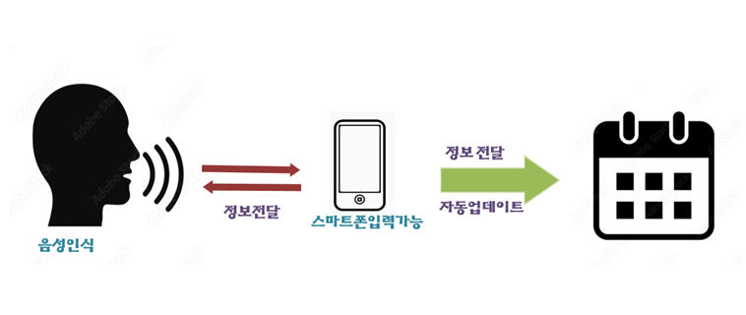
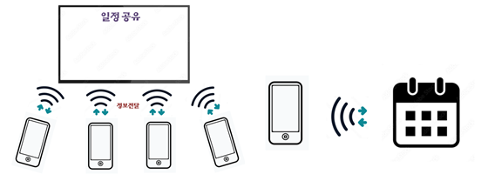
아이템 개요
블루투스를 통한 원격 수정 및 관리 기능
음성인식을 통한 일정 및 메모 공유 기능

Slide 10
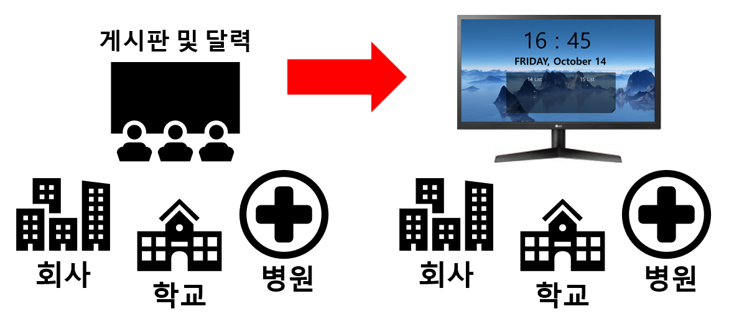
아이템 개요
집단으로 일정 공유 가능 업무처리 효율성 높아짐
일정 한눈에 파악
upcycle

Slide 11
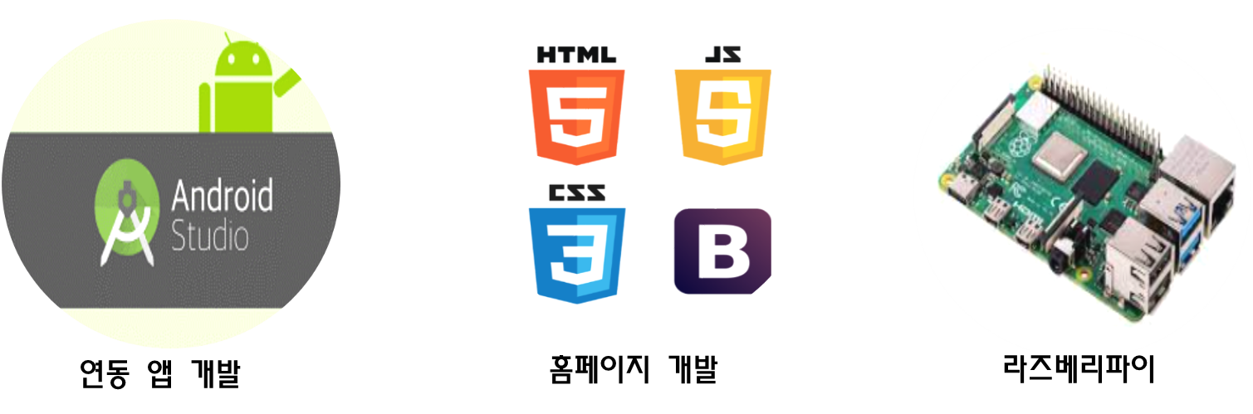
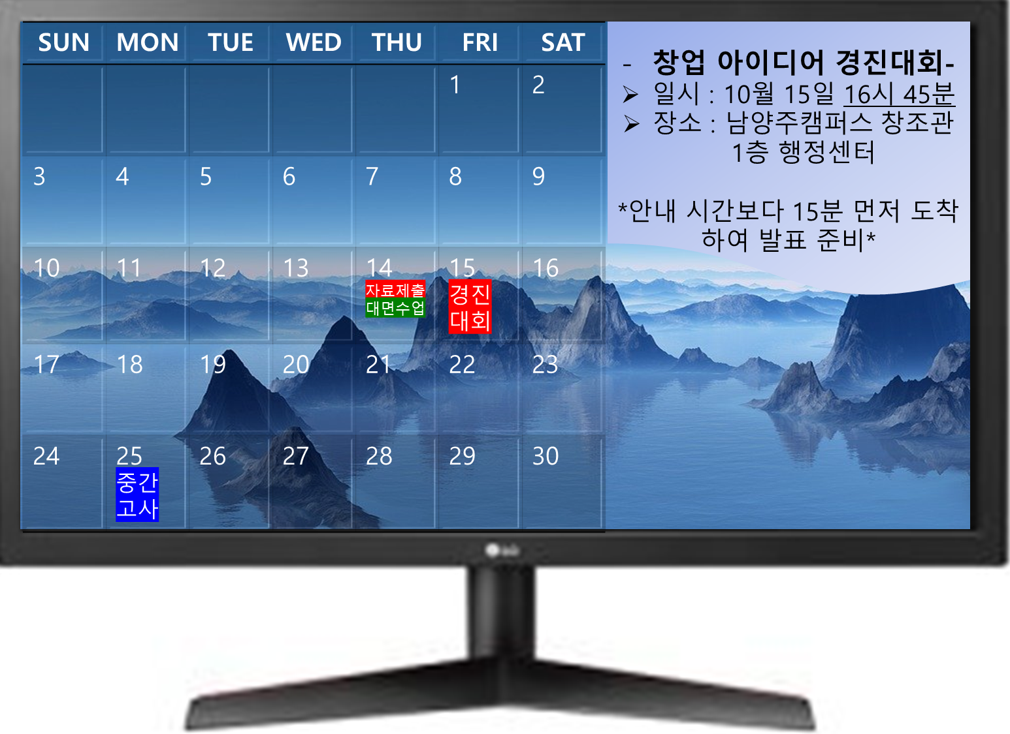
기술의 구체성
다양한 크기의 모니터 활용

Slide 12


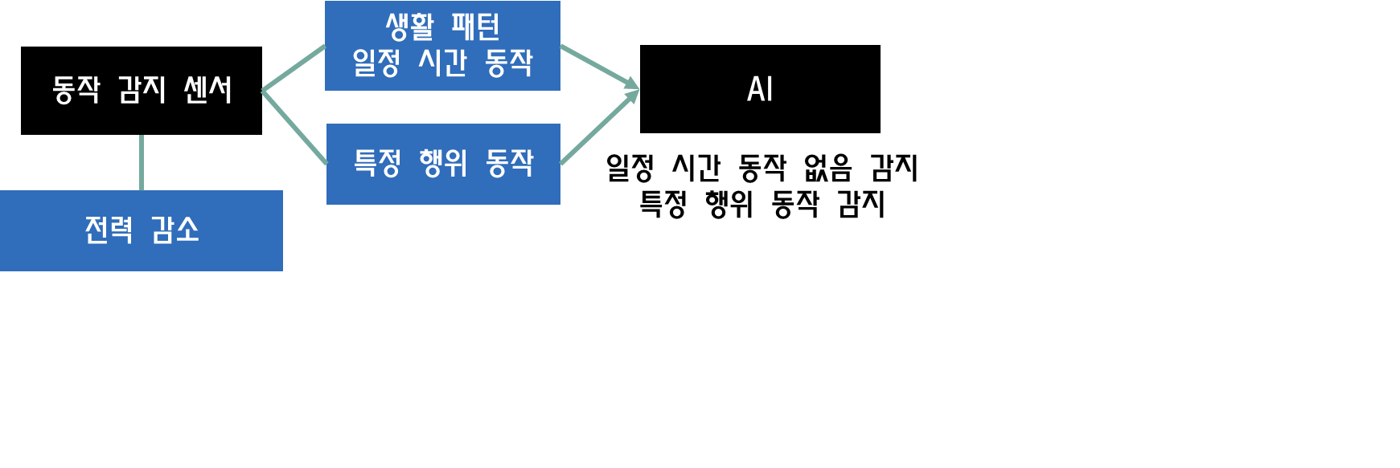
기술의 차별성
특정 소비자를 위한 센서 부착 ( 활용 예시 : 독거노인 / 애완동물 / 어린이 )
1. 특정 데시벨 이상 소리 감지 센서
동물 울음소리 또는
어린이 울음소리 등 발생
2. 행동패턴 파악을 위한 동작 감지 센서
등록된 번호로 자동 연락

Slide 13
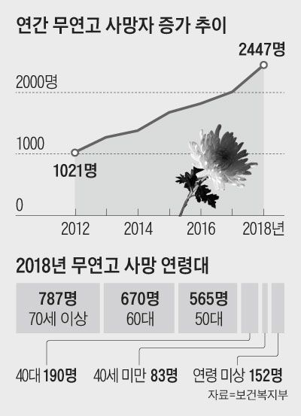
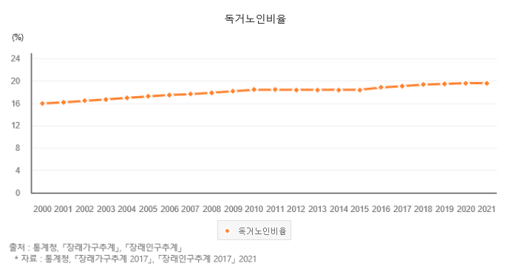
기술의 차별성
예시 : 독거노인의 경우

Slide 14
기술의 차별성
예시 : 독거노인의 경우
AI
데이터 수집
행동 패턴 분석
행동패턴
수면시간
활동시간
특정 동작에 대한 상황 판단
동작 감지 센서
Smart Digital
Calender
생활 패턴 파악
행동패턴
수면시간
활동시간
특정 동작
(예시-쓰러지는 동작
및 형태)
캘린더 일정 파악
병원 방문 일정
외부활동 일정
생활사 방문 일정
동록된 번호로 자동연락
(응급상황 시 112, 119)
캘린더 일정 분석
병원 방문 빈도수
외부활동 빈도수

Slide 15
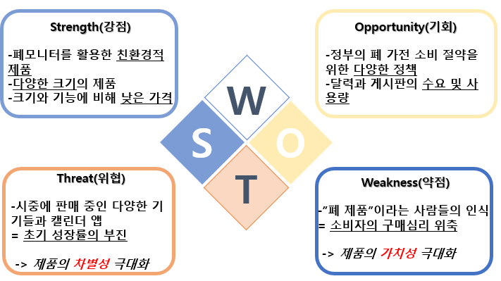
시장성 및 사업성

Slide 16
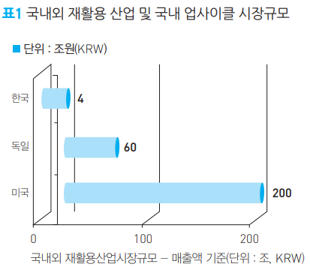
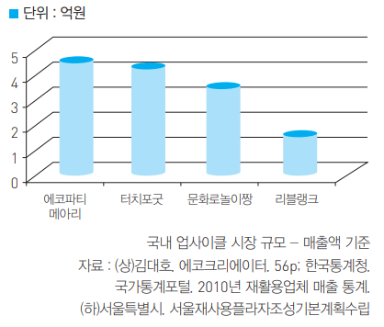
시장성 및 사업성
선진국에선 업사이클 관련 사업에 연간 4,000억 달러의 시장을 형성 하는 반면,
폐기물 업 사이클 시장규모는 아직 미미
[국내의 업 사이클 관련 산업 현황]

Slide 17
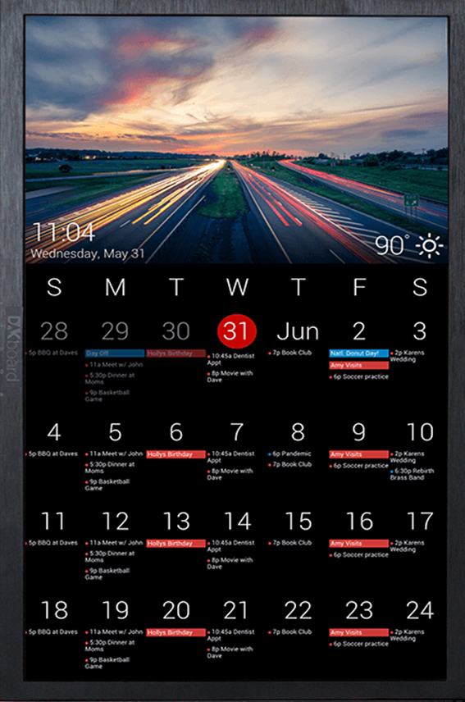
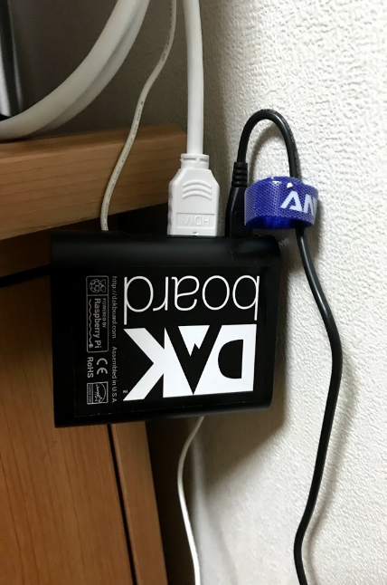
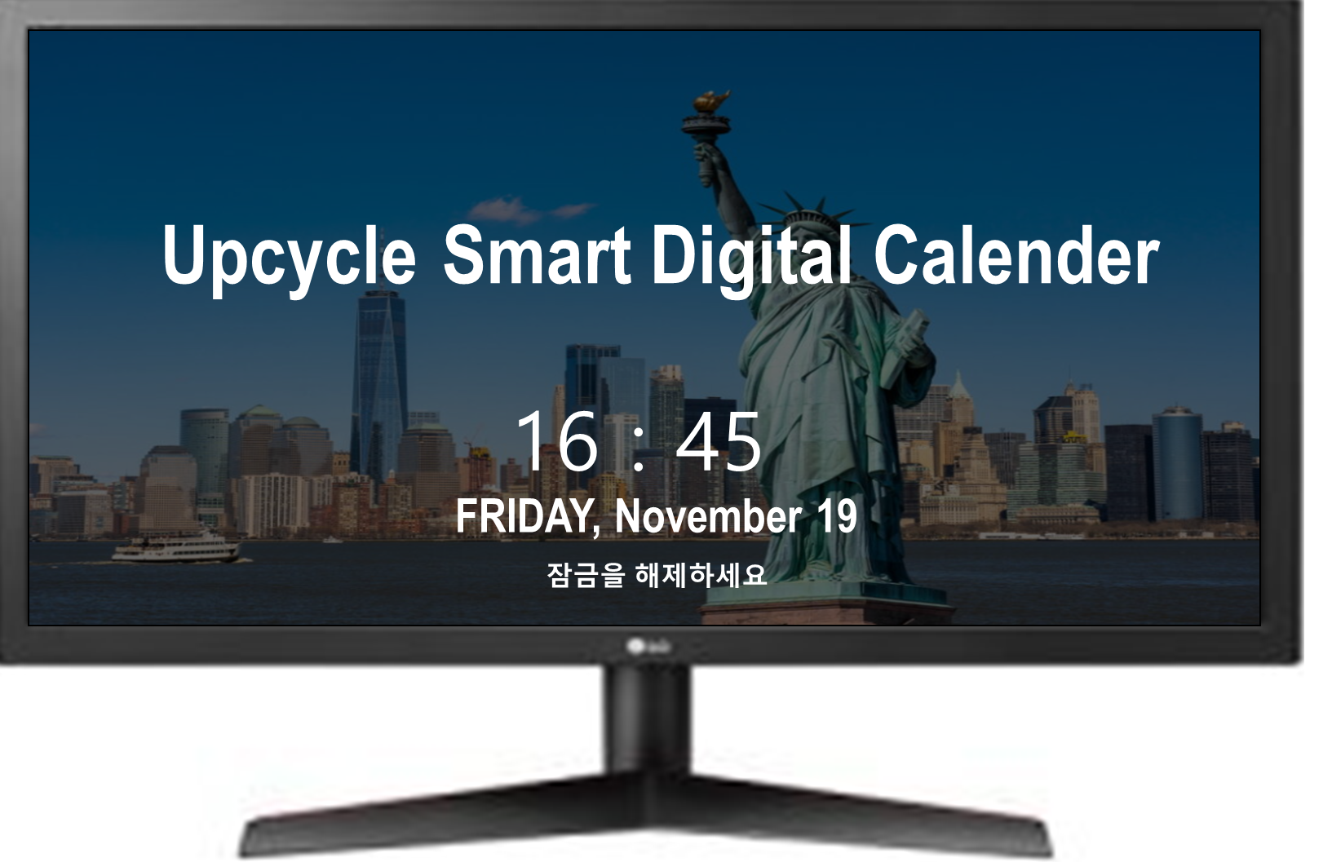
제품경쟁력
DAKboard CPU
Upcycle Smart Digital Calender
- 성능에 비해 높은 가격대(약 15만원)
CPU 크기로 인한 불편함
캘린더용으로만 사용 가능
벽고정 일체형/ 스탠드형 제품 따로 구매
일반 모니터 사용 시 기기 손상 위험 존재
폐 모니터를 사용하여 성능과 크기에 비해
저렴한 가격으로 구매 가능(약10만원대)
- 다양한 기능이 들어있음(ai기술,원격조정)
제품화 되어 있는 다양한 크기의 모니터
안정적이고 기능적 디자인의 모니터 형태

Slide 18
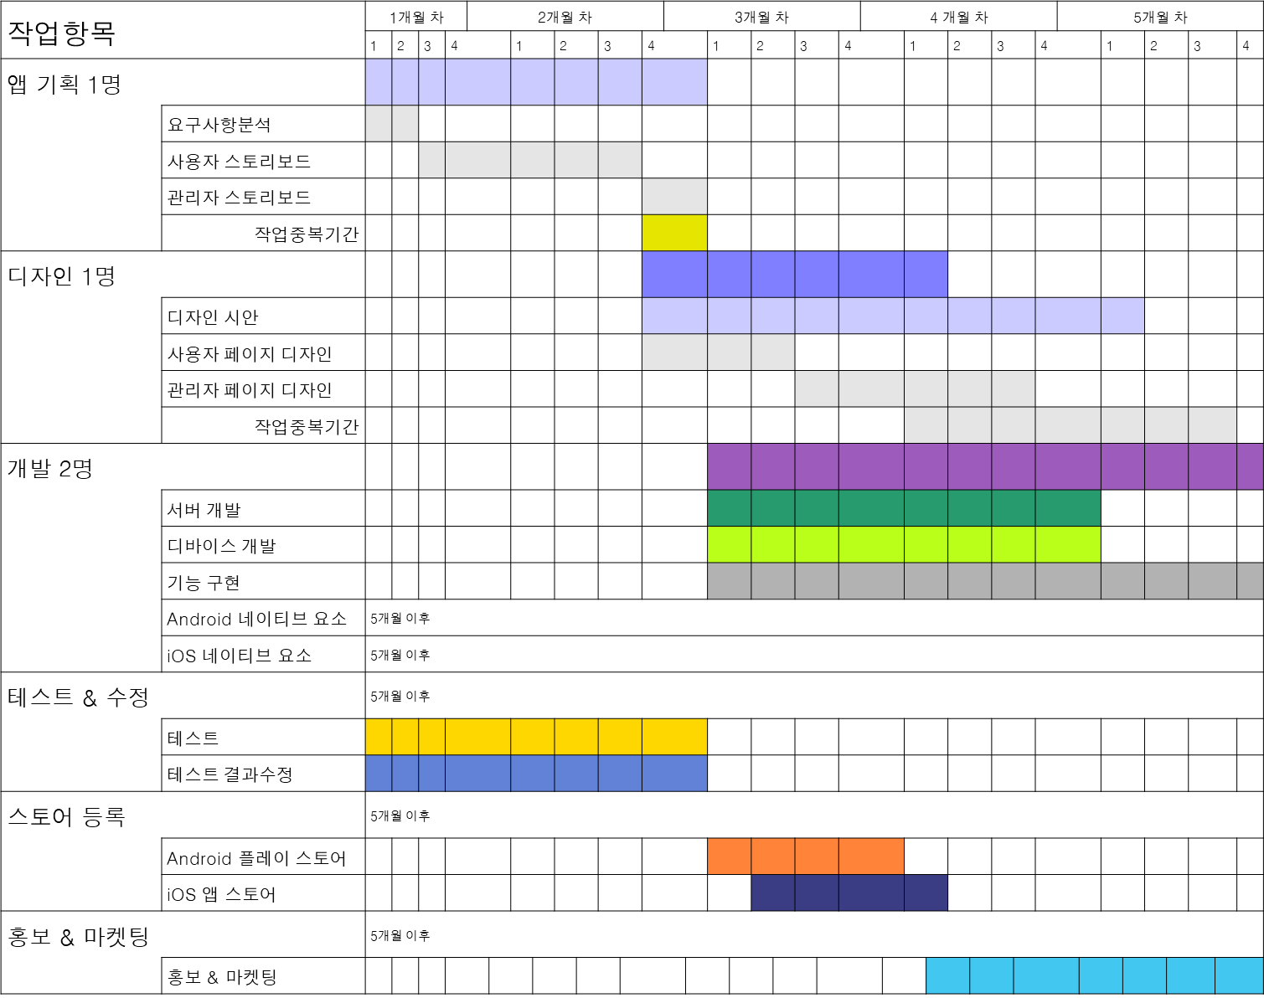

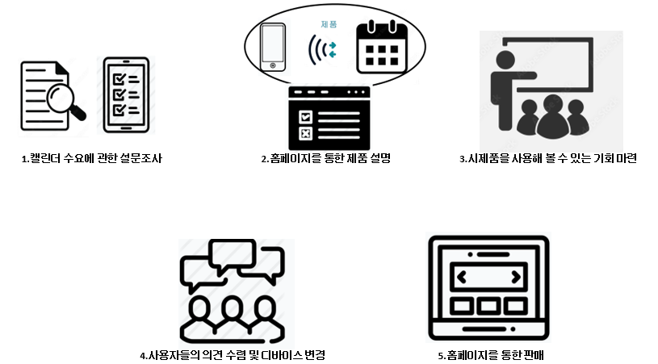
사업 실행 전략
[앱 서비스 제작 추진일정]
제품 출시 전
가격
아두이노 위모스 WeMos D1 R1
와이파이보드(15000원)
10만원대 부터 시작
(모니터 크기 별로 가격이 다름)

Slide 19
수익성
제품 요금 설계
캘린더 기능 내장 디바이스
모니터를 가로 또는 세로 방향으로 회전시킬 수 있는 스탠드 : 추가 비용 및 제작
벽 고정 및 회전 가능 스탠드 : 추가 비용 및 제작
서비스 요금 설계
디바이스와 연동 가능한 앱 : 사용 기능 개수 별로 형을 나누어 소비자 타겟팅 가능
- A형 : 기능 3개(기능 선택 가능)
- B형 : 기능 3개 + 추가 기능
- C형 : 기능3개 + 추가 기능 + 서비스 부가 기능
제품 유지 보수 및 소프트웨어 업데이트 : 월별 기능 결제 시 무료

Slide 20
THANK YOU

